Slide 1

ОБЩЕСТВЕННОЕ ОБЪЕДИНЕНИЕ ВОЛОНТЕРОВ
МБУК «Городской историко-краеведческий музей г. Полярного»
«В.И.М.»
(Время. История. Место)

Slide 2
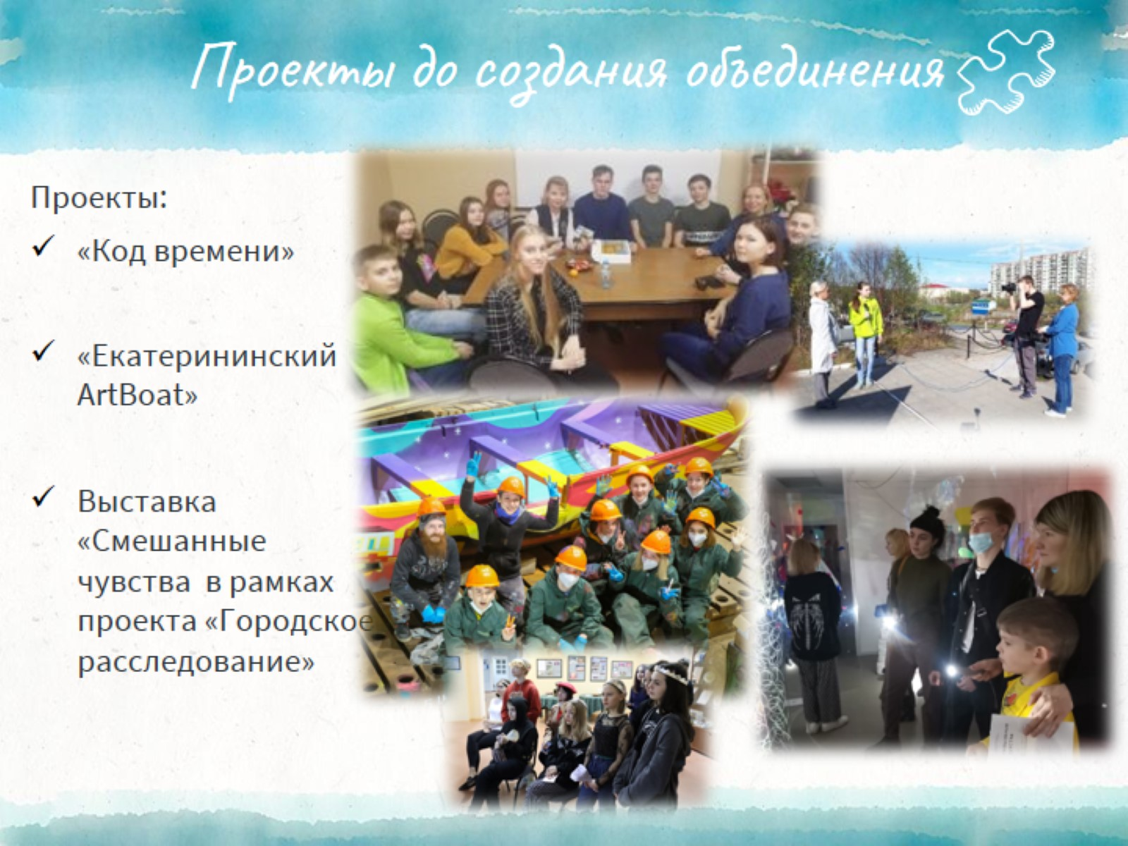

Slide 3
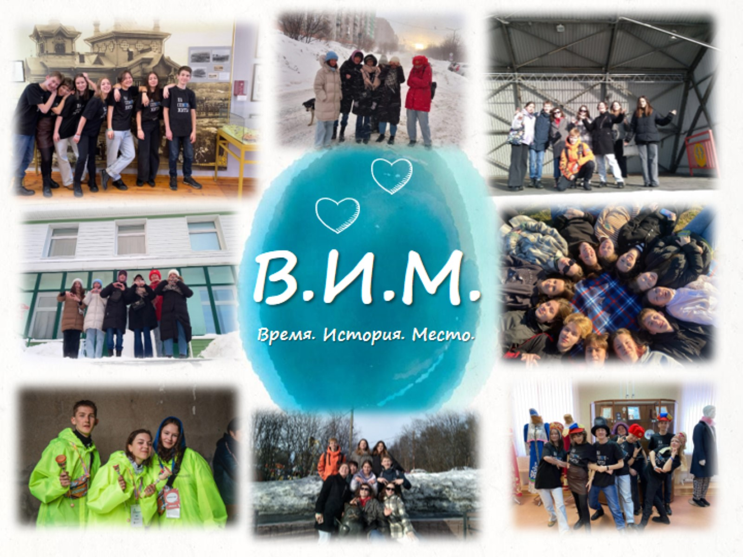

Slide 4


Slide 5


Slide 6

- самостоятельный проект.

Slide 7
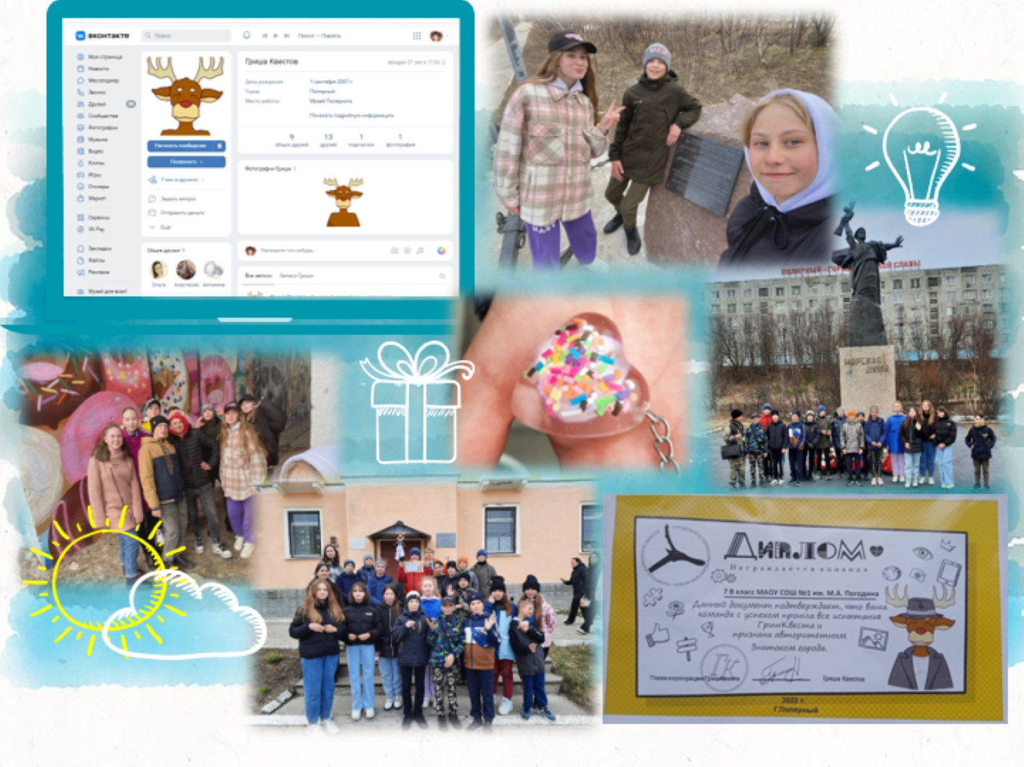

Slide 8
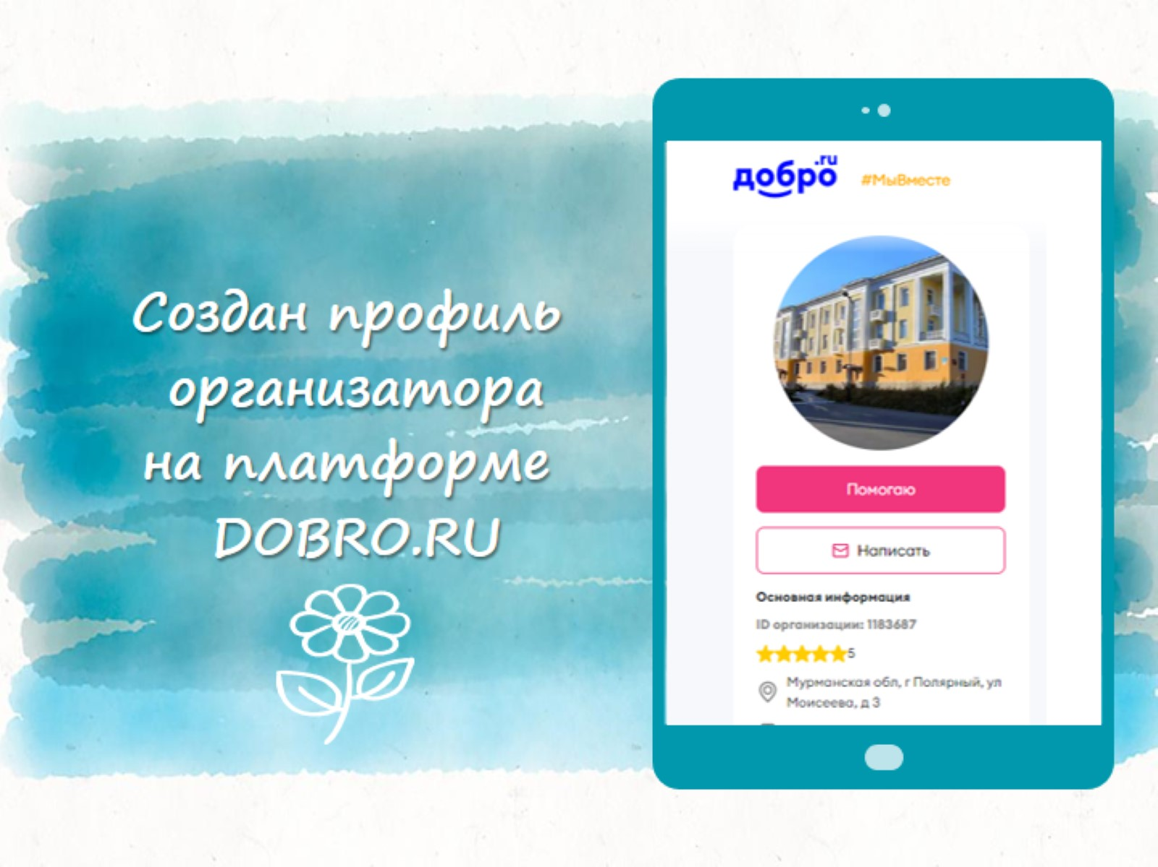

Slide 9
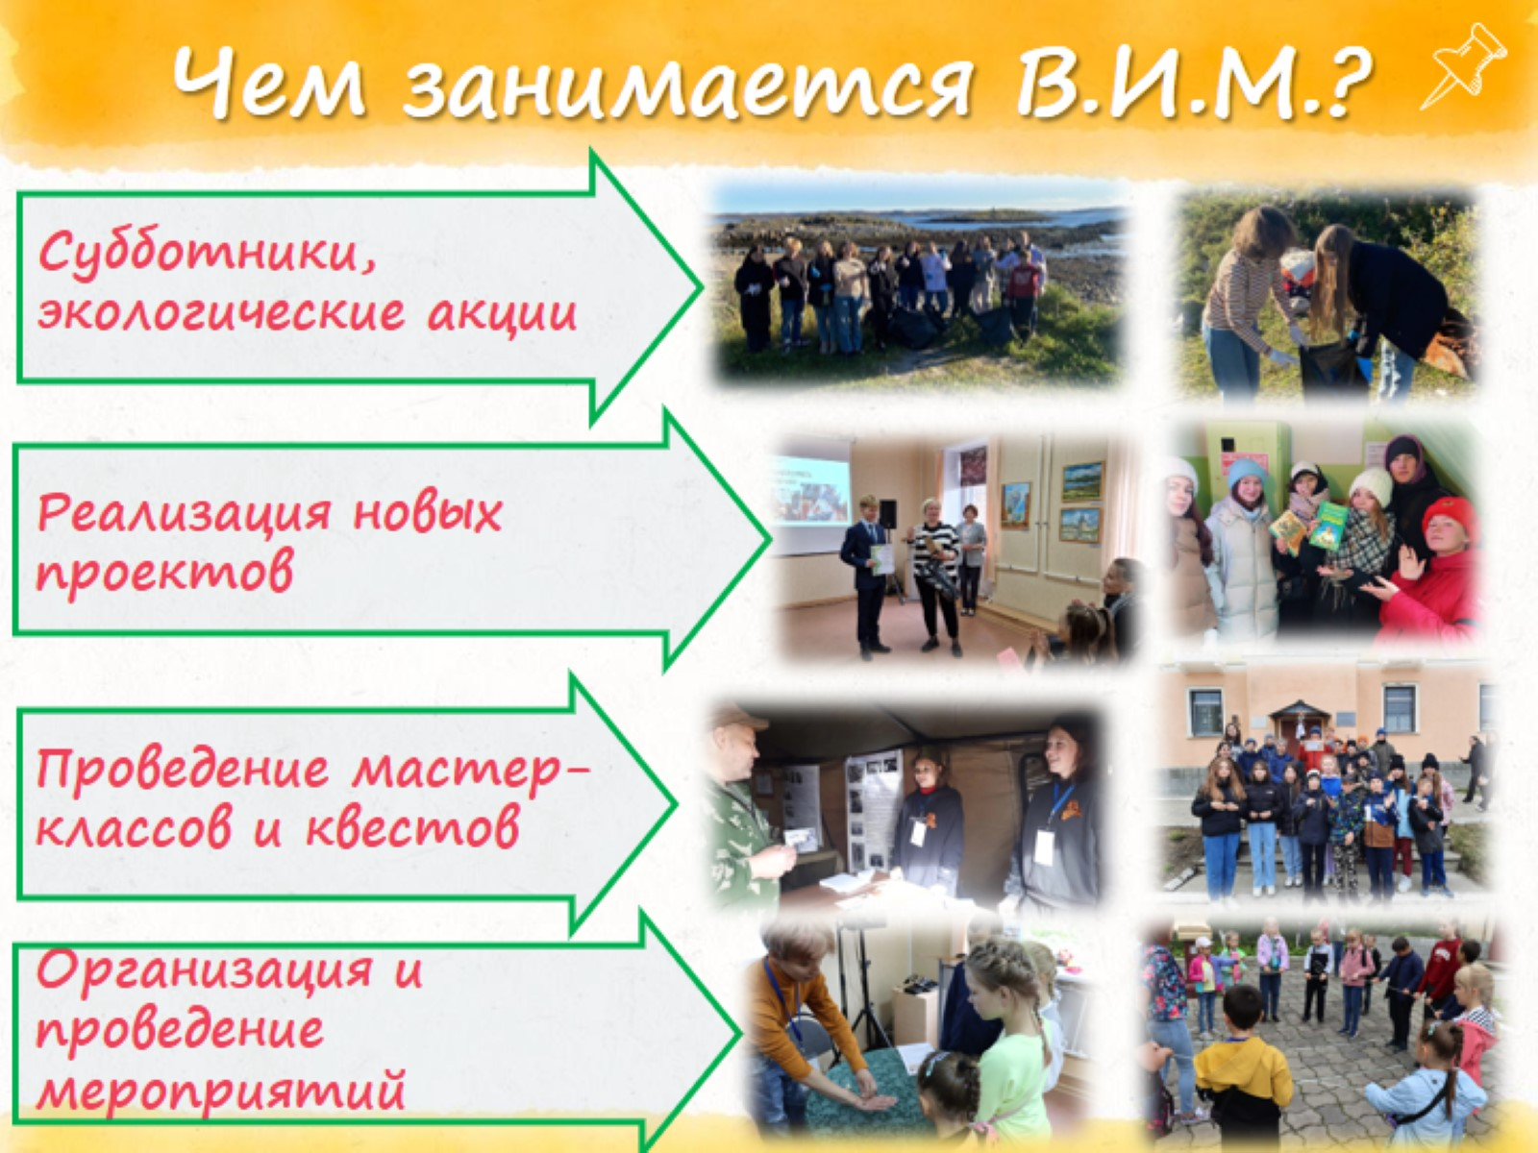
Чем занимается В.И.М.?

Slide 10
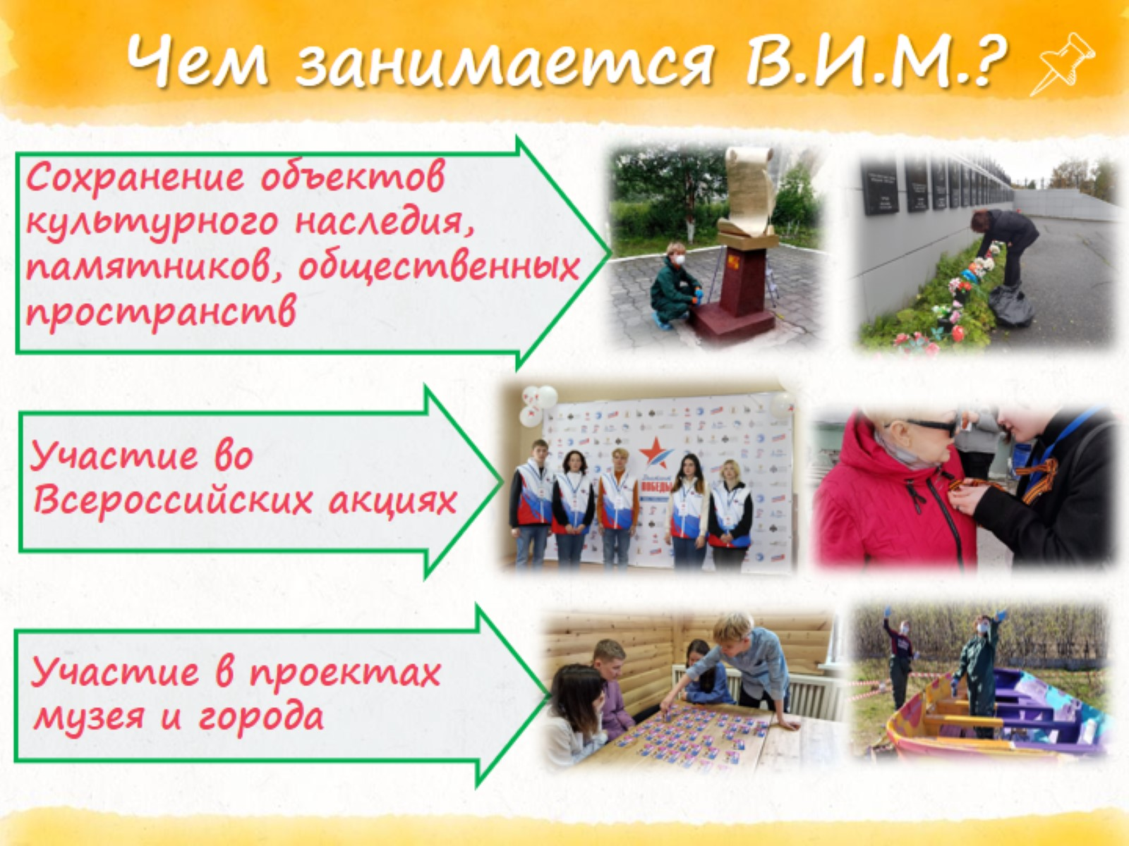
Чем занимается В.И.М.?

Slide 11
